Slide 1




Machine Learning
Chapter 3 지도 학습(Supervised Learning)
START

Slide 2
학습목표
Machine Learning
Decision Tree 알고리즘을 이해 할 수 있다.
Label 인코딩과 One-hot 인코딩을 이해 할 수 있다.
교차 검증 기법을 이해 할 수 있다.

Slide 3
Decision Tree

Slide 4


Decision Tree(결정트리)
Machine Learning

Slide 5
Decision Tree(결정트리)
Machine Learning
Tree를 만들기 위해 예/아니오 질문을 반복하며 학습
분류와 회귀에 모두 사용 가능
매, 팽귄, 돌고래, 곰을 구분해보자

Slide 6
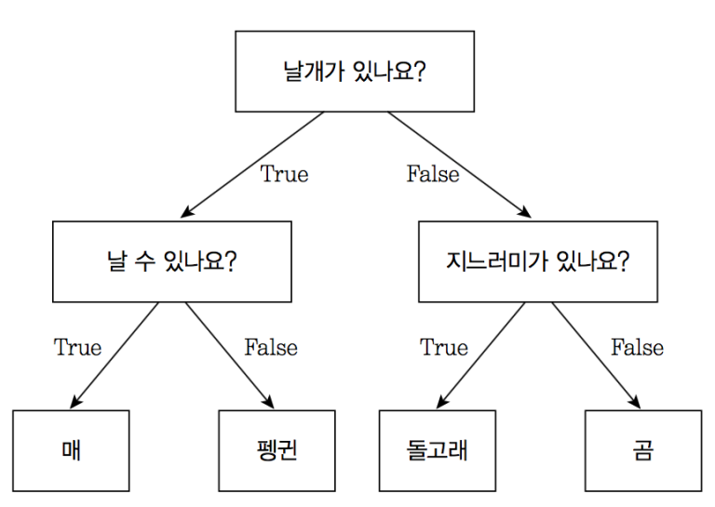
Decision Tree(결정트리)
Machine Learning

Slide 7
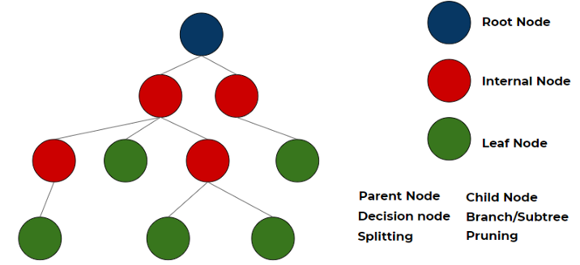
Decision Tree(결정트리)
Machine Learning

Slide 8
Decision Tree(결정트리)
Machine Learning
타깃 값이 한 개인 리프 노드를 순수 노드라고 한다.
모든 노드가 순수 노드가 될 때 까지 학습하면 복잡해지고 과대
적합이 된다.
새로운 데이터 포인트가 들어오면 해당하는 노드를 찾아 분류라
면 더 많은 클래스를 선택하고, 회귀라면 평균을 구한다.

Slide 9
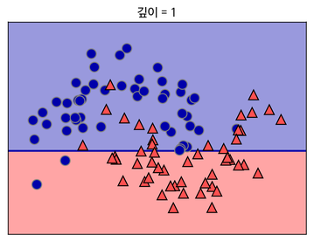
Decision Tree(결정트리)
Machine Learning

Slide 10
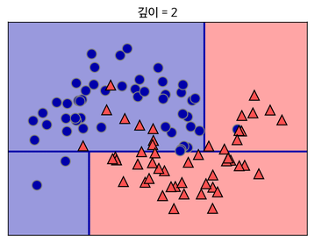
Decision Tree(결정트리)
Machine Learning

Slide 11
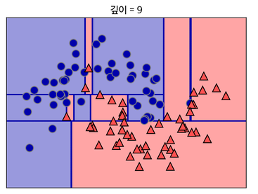
Decision Tree(결정트리)
Machine Learning

Slide 12
Decision Tree(결정트리) 과대적합 제어
Machine Learning
노드 생성을 미리 중단하는 사전 가지치기(pre-pruning)와 트 리를 만든후에 크기가 작은 노드를 삭제하는 사후 가지치기 (pruning)가 있다
(sklearn은 사전 가지치기만 지원)
트리의 최대 깊이나 리프 노드의 최대 개수를 제어
노드가 분할 하기 위한 데이터 포인트의 최소 개수를 지정

Slide 13
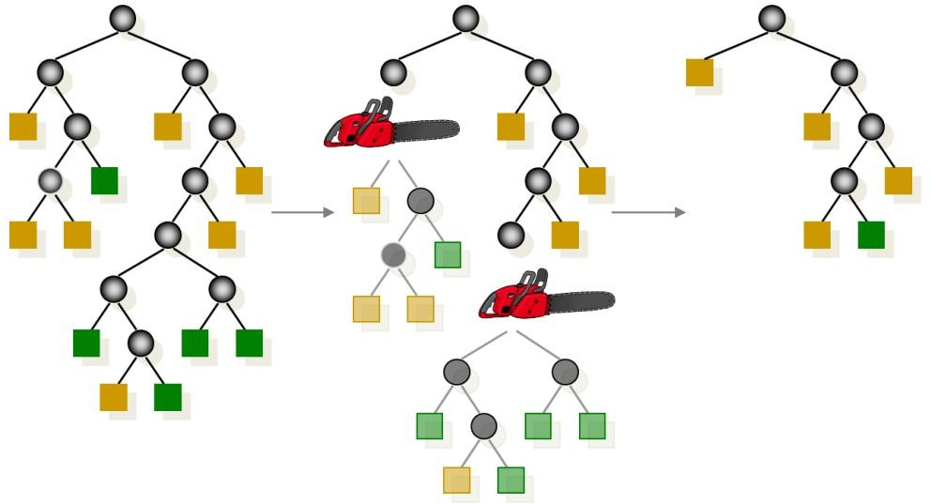
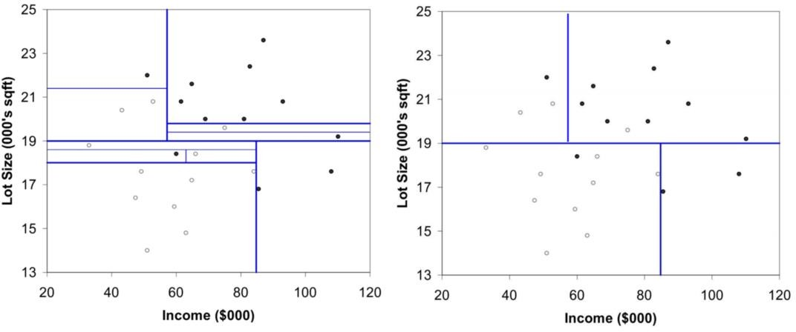
Decision Tree(결정트리) 과대적합 제어
Machine Learning

Slide 14
주요 매개변수(Hyperparameter)
Machine Learning
scikit-learn의 경우
DecisionTreeClassifier(max_depth, max_leaf_nodes, min_sample_leaf)
트리의 최대 깊이 : max_depth
(값이 클수록 모델의 복잡도가 올라간다.)
리프 노드의 최대 개수 : max_leaf_nodes
리프 노드를 구성하는 최소 샘플의 개수 : min_samples_leaf

Slide 15
장단점 및 주요 매개변수(Hyperparameter)
Machine Learning
만들어진 모델을 쉽게 시각화할 수 있어 이해하기 쉽다.
(white box model)
각 특성이 개별 처리되기 때문에 데이터 스케일에 영향을 받지 않아 특성의 정규화나 표준화가 필요 없다.
트리 구성시 각 특성의 중요도를 계산하기때문에 특성 선택
(Feature selection)에 활용될 수 있다.

Slide 16
장단점 및 주요 매개변수(Hyperparameter)
Machine Learning
훈련데이터 범위 밖의 포인트는 예측 할 수 없다.
(ex : 시계열 데이터)
가지치기를 사용함에도 불구하고 과대적합되는 경향이 있어 일 반화 성능이 좋지 않다.

Slide 17


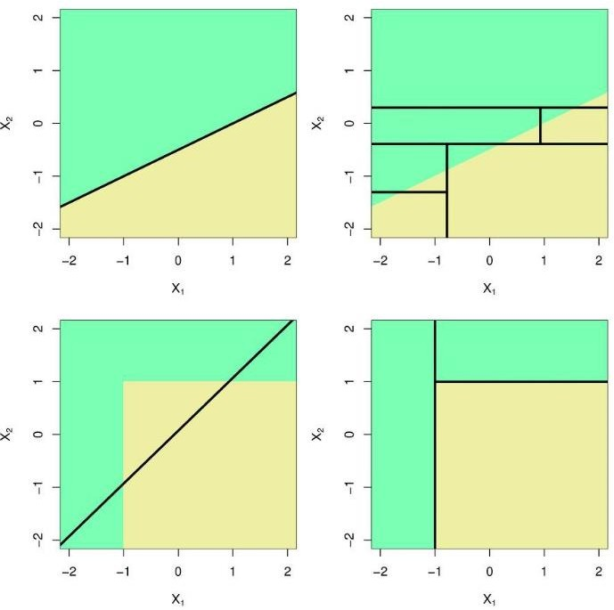
장단점 및 주요 매개변수(Hyperparameter)
Machine Learning
선형모형에는 적합하지 않음

Slide 18
Mushroom 데이터 활용
Decision Tree 분류 실습
Machine Learning

Slide 19
Machine Learning
데이터 표현
숫자형(연속형) 특성 : 숫자로 이루어진 순서가 있는 데이터
범주형 특성 : 문자 형태로 된 값을 구분하기 위한 데이터
Encoding : 범주형 데이터를 숫자형 데이터로 변환 (Label Encoding, One-hot Encoding, Word Embedding)
Binning : 숫자형 데이터를 범주형 데이터로 변환

Slide 20
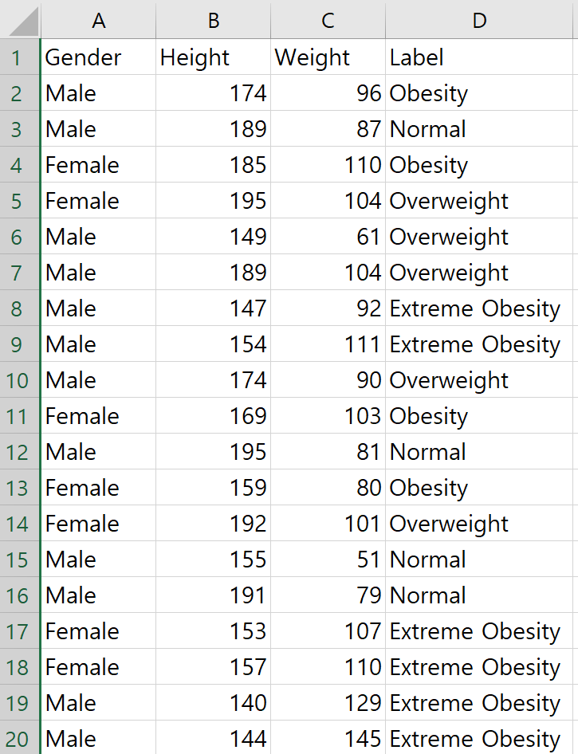
Machine Learning
연속형 특성
범주형 특성

Slide 21
Machine Learning
특성의 클래스 종류 확인 – unique() 함수
해당 특성(클래스)이 범주형 데이터인 경우 값의 종류를 확인
X['cap-shape'].unique()

Slide 22
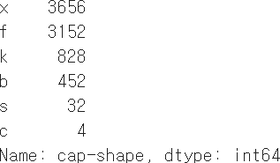
Machine Learning
특성의 클래스 종류 확인 – value_counts() 함수
해당 특성(클래스)이 범주형 데이터인 경우 값의 종류와 개수를 확인
X['cap-shape’].value_counts()

Slide 23
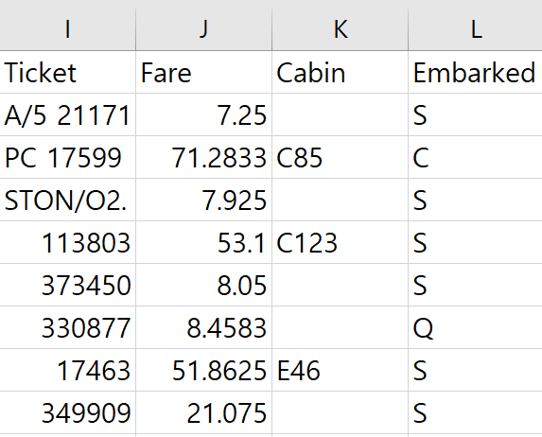
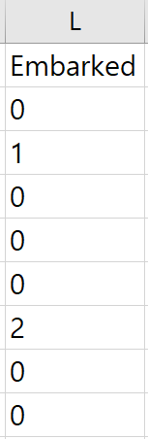
Machine Learning
Label Encoding
단순 수치 값으로 mapping하는 작업
X1["Embarked"] = X1["Embarked"]
.map({"S":0, "C":1, "Q":2})

Slide 24
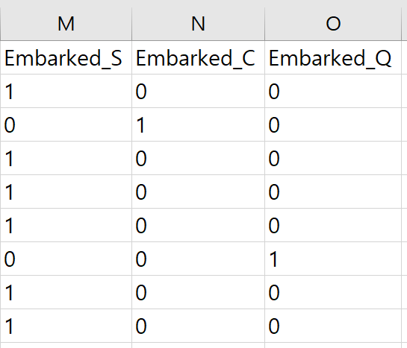
Machine Learning
One-hot Encoding
0 or 1의 값을 가진 여러 개의 새로운 특성으로 변경하는 작업
X_one_hot = pd.get_dummies(X[Embarked)

Slide 25


Slide 26
Machine Learning
Data

Slide 27
학습
Machine Learning
평가
ex) 하이퍼파라미터 튜닝
Train Data
Test Data
테스트 세트에 맞게 학습 될 수 있다.

Slide 28
Machine
Learning
학습 |  | 검증 |  | 평가
Train Data |  | Validation Data |  | Test Data

Slide 29

학습-평가 데이터 나누기를 여러 번 반복하여
일반화 에러를 평가하는 방법
Machine Learning

Slide 30
K-fold cross-validation 동작 방법
Machine Learning
데이터 셋을 k개로 나눈다.
첫 번째 세트를 제외하고 나머지에 대해 모델을 학습한다. 그리고 첫 번째 세트를 이용해서 평가를 수행한다.
2번 과정을 마지막 세트까지 반복한다.
각 세트에 대해 구했던 평가 결과의 평균을 구한다.

Slide 31
K-fold cross-validation 동작 방법
Machine Learning
Train Data
1번 세트
2번 세트
3번 세트
4번 세트
5번 세트

Slide 32
K-fold cross-validation 동작 방법
Machine Learning
2번 세트 |  | 3번 세트 |  | 4번 세트 |  | 5번 세트
test 1번 세트
train
1번 세트
2번 세트
3번 세트 |  | 4번 세트 |  | 5번 세트
1번 세트 |  | 2번 세트
3번 세트
4번 세트 |  | 5번 세트
1번 세트 |  | 2번 세트 |  | 3번 세트
4번 세트
5번 세트
1번 세트 |  | 2번 세트 |  | 3번 세트 |  | 4번 세트
5번 세트

Slide 33
cross-validation 장/단점
Machine Learning
데이터의 여러 부분을 학습하고 평가해서 일반화 성능을 측정하기 때문에 안정적이고 정확하다. (샘플링 차이 최소화)
모델이 훈련 데이터에 대해 얼마나 민감한지 파악가능
(점수 대역 폭이 넓으면 민감)
데이터 세트 크기가 충분하지 않은 경우에도 유용하게 사용 가 능하다.
여러 번 학습하고 평가하는 과정을 거치기 때문에 계산량이 많
아진다

Slide 34
Machine Learning
Decision Tree를 활용해 Titanic 데이터 를 학습하고 교차검증을 적용해보자.

